Slide 1

Obiettivi di un OS
Convenienza nell’uso del calcolatore rispetto ai potenziali utenti
Efficienza nell’utilizzo del calcolatore e delle sue parti costitutive
Capacità di evolversi rispetto a evoluzioni hardware, esigenze degli utenti bachi
e

Slide 2

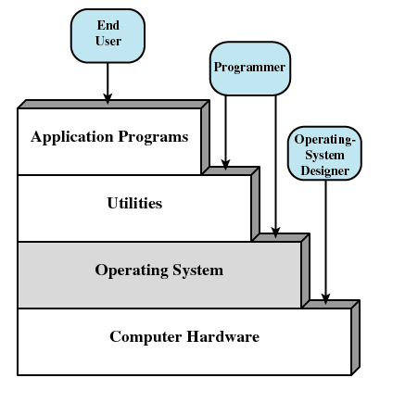
Sistema Operativo come interfaccia (convenienza del SO)
Key Word: TRASPARENTE
Struttura Gerarchica di Hardware e Software
Il sistema operativo:
nasconde i dettagli programmatore
hardware al
Fornisce una interfaccia per utilizzare il sistema

Slide 3
Servizi Offerti dal SO
Creazione dei
programmi: compilatore, debugger come utilità offerte al
programmatore. Non sono parte del SO ma sono accessibili tramite esso
Esecuzione dei
programmi: caricamento in memoria dei programmi,
inizializzazione dei dispositividi I/O, ecc.
Accesso ai dispositivi di I/O: l’utente/programmatore ignora il set di istruzioni e i segnali dei dispositivi
Accesso controllato ai file: comprensione del formato, meccanismi di protezione, associazione file indirizzi di memoria
Accesso al sistema (inteso in senso lato)
Rilevazione e correzione degli errori hardware o generati da programmi in esecuzione
Contabilità e statistiche d’uso delle risorse, dei tempi di risposta (fine: migliorare
le prestazioni)
3

Slide 4

SO come gestore delle risorse (efficienza del SO)
Dispositivi di i/o
MEMORIA
Programmi e
dati
I/O controller
S. O.
KERNEL
I/O controller
Processore
KERNEL
Parte del SO residente in memoria centrale Contiene le funzioni usate più di frequente
Il SO:
dirige
la CPU
nell’utilizzo delle altre risorse del sistema
e nella
temporizzazione dell’esecuzione dei programmi
decide quando un programma in esecuzione può utilizzare una risorsa
il processore stesso è una risorsa!!

Slide 5
Batch Multi-Programmati
Mono-Programmazione
Lettura di un record | 0.0015 sec.
Esecuzione di 100 istruzioni | 0.0001 sec.
Scrittura di un record | 0.0015 sec.
TOTALE | 0.0031 sec.
Percentuale di utilizzo CPU
0.0001
₌ 0.032 = 3.2%
=
0.0031
Multi-programmazione:
Presenza di più programmi in memoria
Obiettivo: limitare l’inattività del processore, quando un job effettua una operazione di I/O la CPU può essere impegnata da un altro processo
Elaborazione seriale dei task

Slide 6
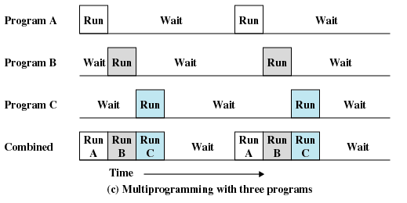
Multi-Programmazione MULTI-TASKING
6
MURST d.m. 600-99/CINI-Rete Puglia/ wp 1.2 e 3.3

Slide 7
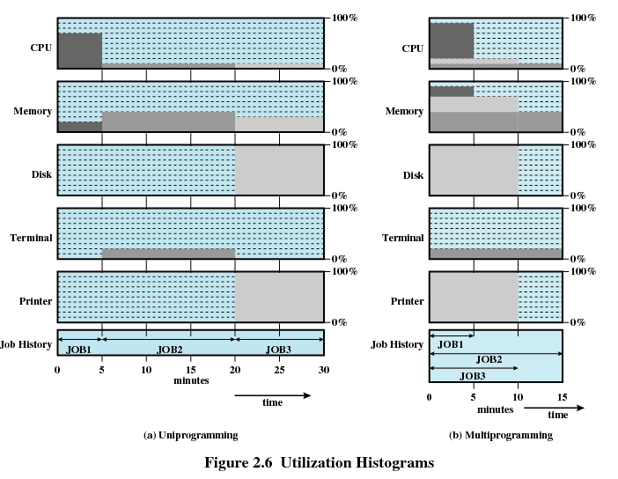
Mono-Programmazione vs. Multi-Programmazione
 | Job 1 | Job 2 | Job 3
Tipo | calcolo | I/O | I/O
Durata | 5 min | 15 min | 10 min
Mem. | 50 KB | 100 KB | 80 KB
Disco | No | No | Si
Termin. | No | Si | No
Stamp. | No | No | Si
DMA
Interrupt
Difficoltà della multiprogrammazione:
-Gestione della memoria
-Decidere quale job mandare in esecuzione (schedulazione)
7

Slide 8
Processo = Job = Task
Un programma in esecuzione
L’anima di un programma (!?)
Una entità assegnata ad un processore e da essa eseguita
Componenti
Programma
codice eseguibile
Dati
variabili
spazio di lavoro
Buffer
Contesto di esecuzione (info necessarie al SO per gestire il processo)
contenuto dei registri della CPU
Priorità,
Stato di esecuzione
Stato di attesa su un dispositivo di I/O
8

Slide 9
Implementazione di un processo
B è in esecuzione
Punta alla istruzione successiva del processo da eseguire
Protezione delle aree di memoria degli altri processi
Gestita dal SO
struct
{programma,
dati, contesto}
processo;
Context Switching Passaggio da un processo ad un altro:
Salvataggio del primo contesto
Caricamento del
secondo

Slide 10
Gestione della Memoria
Il SO deve assolvere 5 compiti:
1.
2.
3.
4.
5.
Isolamento dei processi
Allocazione e gestione automatica della memoria: la gerarchia delle memorie deve essere trasparente all’utente
Supporto alla programmazione modulare: variazione di dimensione dei programmi
Protezione e controllo dell’accesso: gestione di aree di memoria condivise tra i processi
Memorizzazione a lungo termine
Necessità soddisfatte da:
memoria virtuale: i programmi indirizzano la memoria con riferimenti logici ignorando gli aspetti fisici, quando un programma è in esecuzione solo una sua parte risiede effettivamente in memoria centrale
file system: implementa la memorizzazione a lungo termine

Slide 11
Schedulazione
La politica di allocazione delle risorse deve considerare i seguenti fattori:
Equità: tutti i processi
appartenenti ad una stessa classe,
o con richieste simili,
o stesso costo,
devono avere la stessa possibilità di accesso alla risorsa
Tempo di risposta differenziale: il SO discrimina tra classi che hanno bisogno di risorse diverse e di tempi diversi
Es.: i processi con forte uso di I/O vengono schedulati per primi
• Efficienza: massimizzare il throughput, minimizzare il tempo di risposta
11

